Slide 1
ГБДОУ д/с №1

Slide 2
Сказки просят, а сейчас, вы, друзья, узнайте нас!

Slide 3
Сидит в корзинке девочка у мишки за спиной. Он сам, того не ведая, несет ее домой.

Slide 4
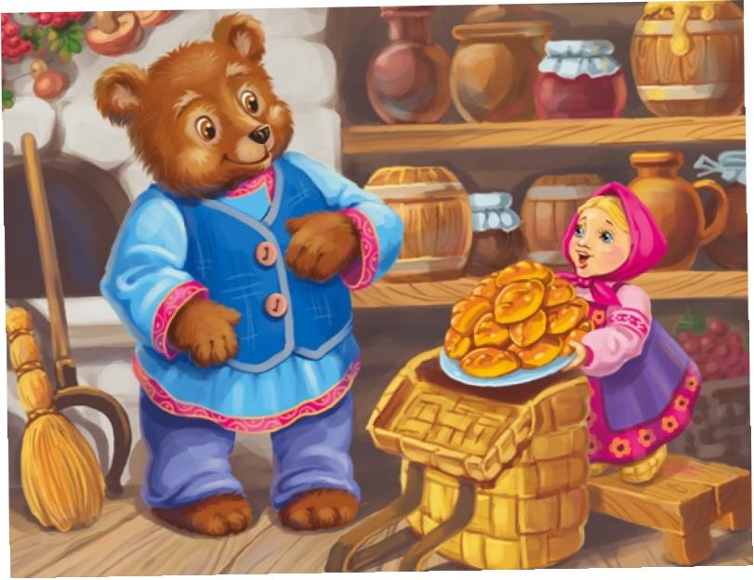
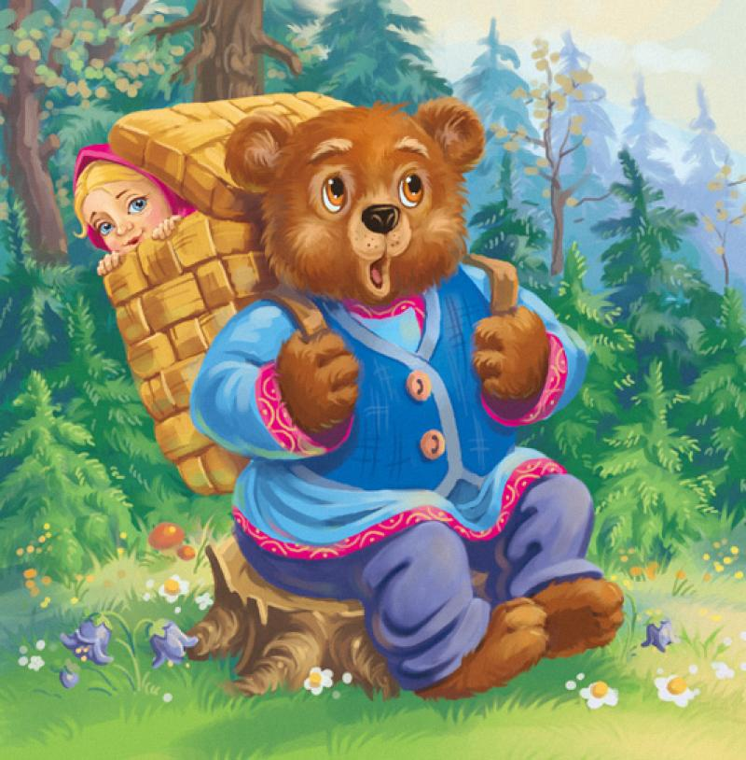
МАША И МЕДВЕДЬ

Slide 5
Тянут – потянут, вытянуть не могут? Всех важней она в загадке, Хоть и в погребе жила: Репку вытащить из грядки Деду с бабкой помогла.

Slide 6
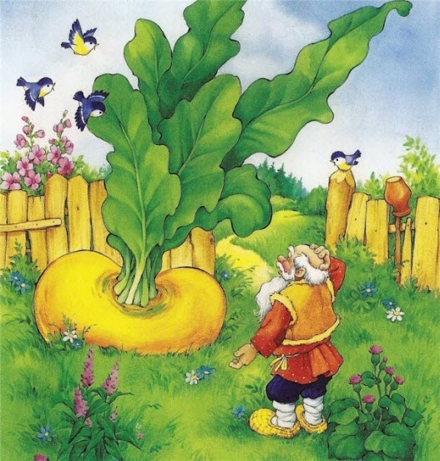
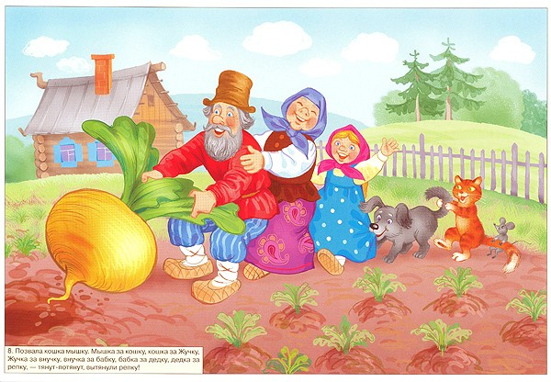
РЕПКА

Slide 7
Зайку выгнала лиса… Плачет зайчик: «Вот беда!» Волк, медведь и петушок Помогает зайке. Вот! Догадались вы, друзья, Что за сказка? Да! У лисицы была избушка ледяная, а у зайчика лубяная

Slide 8
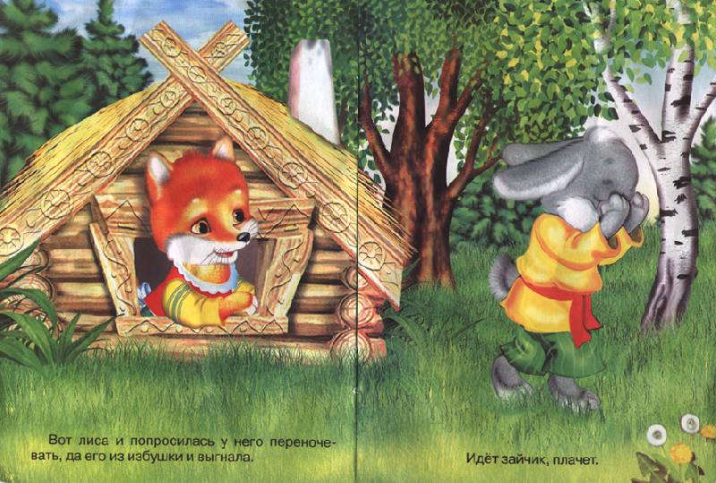
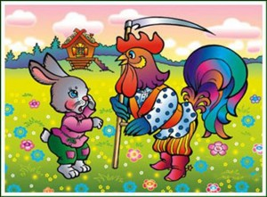
ЗАЮШКИНА ИЗБУШКА

Slide 9
Не лежалось на окошке- Покатился по дорожке Перед волком не дрожал, От медведя убежал, А лисице на зубок Все ж попался... (Колобок)

Slide 10
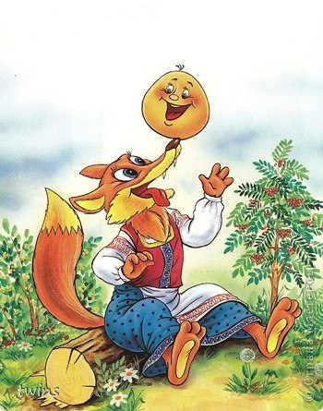
КОЛОБОК

Slide 11
Отворили дверь козлята И…пропали все куда-то Ждали маму с молоком, А пустили волка в дом. Кто же эти Маленькие дети?

Slide 12
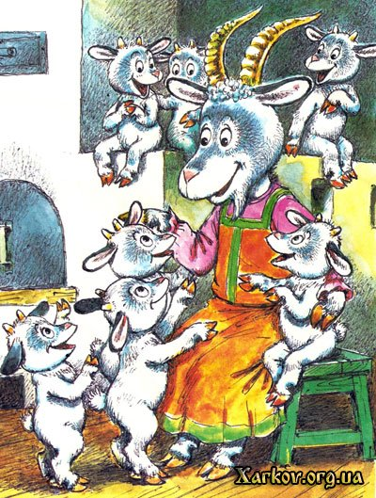
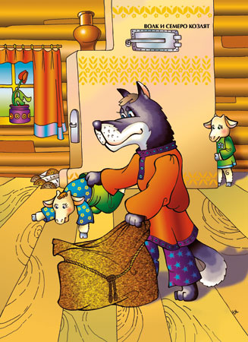
ВОЛК И СЕМЕРО КОЗЛЯТ

Slide 13
Мышка дом себе нашла, Мышка добрая была: В доме том, в конце концов Стало множество жильцов

Slide 14
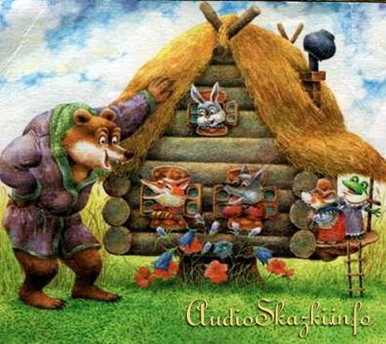
ТЕРЕМОК

Slide 15
Сказке - конец,
а кто слушал - молодец!

